Slide 1
RoboespasApp
Manual de Usuario

Slide 2
Resumen de dispositivos
Sensor FT (Foto)
Sensores Delsys Trigno(Foto)
RoboespasPC
RoboespasUbuntu
SmartPad
Cabinet
IIWA

Slide 3
Indice
Conexión de los sensores Delsys Trigno
Colocación de los sensores Delsys Trigno
Conexión del sensor fuerza-par externo
Conexión del IIWA utilizando iiwa_stack
Coneción del IIWA utilizando FRI

Slide 4
Conexión de los sensores Delsys Trigno

Slide 5
Conexión de Sensores Delsys Trigno
Conectar la caja de los Sensores Delsys Trigno
Cable 1: Caja a corriente *TODO: Foto1
Cable 2: Caja a USB3.0 (azul) de ROBOESPAS-PC. *TODO:Foto2, Foto3
*Si se enchufa en otro USB puede que haya pérdida de datos y los programas de control de los sensores Delsys desarrollados en MATLAB no funcionen correctamente.

Slide 6
Conexión de Sensores Delsys Trigno
2. Lanzar la aplicación Trigno Control Utility en ROBOESPAS-PC *Captura1, Captura2

Slide 7
Conexión de Sensores Delsys Trigno
3. Activar cada uno de los cuatro sensores. Sacar cada sensor de la caja (su luz estará blanco azulado), pasar por la zona de activación (Foto4) hasta que la luz se ponga verde, y comprobar que aparece en la aplicación Trigno y la luz del sensor parpadea verde/naranja. (Captura3) Repetir para cada uno de los cuatro sensores que se utilizan.

Slide 8
Colocación de los sensores Delsys Trigno

Slide 9
Colocación de los sensores Delsys Trigno
Cada sensor cuenta con una etiqueta con el número del sensor (Foto5). Se debe respetar la siguiente colocación de cada sensor para que las leyendas de las gráficas de RoboespasApp sean correctas:
S1: Biceps Brachii
S2: Triceps Lateral Head
S3: Brachioradialis
S4: Flexor carpi radialis

Slide 10
Colocación de los sensores Delsys Trigno: S1
El sensor con la pegatina del número 1 se debe colocar en el músculo Biceps Brachii. Para encontrarlo, el paciente debe colocar la palma de la mano hacia arriba y el brazo ligeramente levantado, que permita al terapeuta observar la parte interna del codo del paciente, como si fuera a donar sangre.
El terapeuta debe buscar el acromion, la parte que más sobresale del omóplato, que se puede sentir como algo puntiagudo en el hombro por su parte frontal.
A continuación, se mide la distancia desde este punto hasta la parte central de la fosa cubital (el codo interno). A 2/3 de esta distancia desde el hombro, y 1/3 desde la fosa cubital, se encuentra la parte inferior del bíceps. El centro del sensor debe localizarse en este punto.

Slide 11
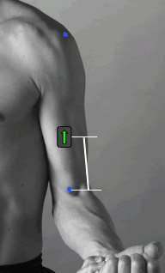
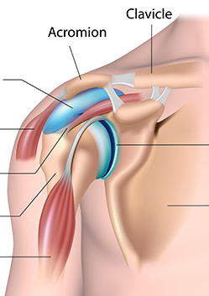
Colocación de los sensores Delsys Trigno: S1
1/3

Slide 12
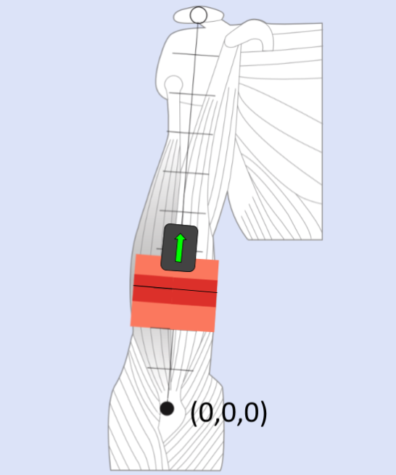
Colocación de los sensores Delsys Trigno: S2
D | R
I | L
Vista de frente | Front view
Vista de frente | Front view

Slide 13
Colocación de los sensores Delsys Trigno: S2
El sensor con la pegatina del número 2 se debe colocar en la cabeza del músculo Triceps Lateral. Para encontrarlo, el paciente debe colocar la palma de la mano hacia abajo, el codo flexionado en ángulo recto, y el brazo levantado de tal manera que la parte superior del brazo quede paralela al suelo.
Se utiliza de nuevo el acromion como punto de referencia, así como el hueso superior del codo. A más de la mitad de la distancia entre estos dos puntos desde el codo, en la parte superior del brazo del paciente en esta posición, hay una ligera curvatura en el brazo del paciente, que es donde se deberá colocar el sensor.

Slide 14
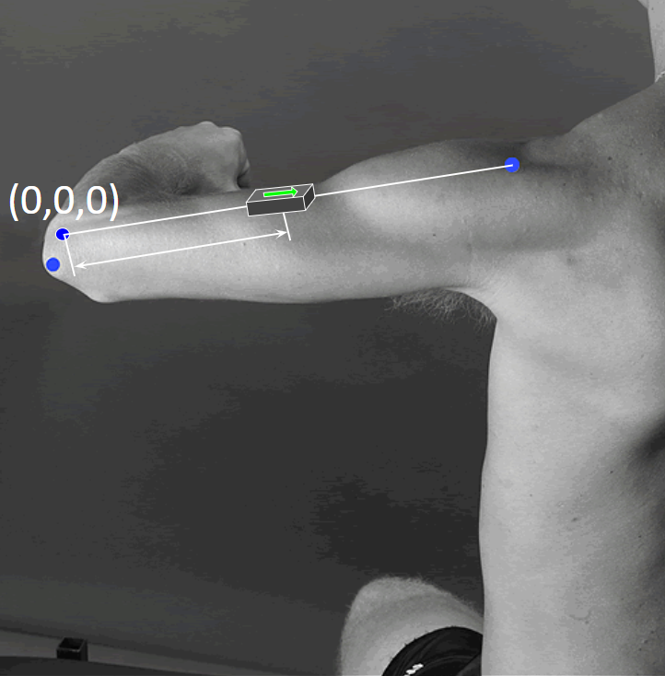
Colocación de los sensores Delsys Trigno: S2
> 1/2

Slide 15
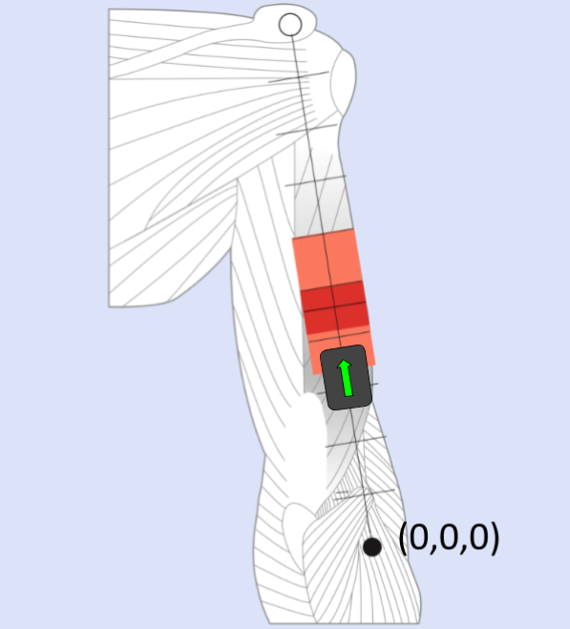
Colocación de los sensores Delsys Trigno: S2
I | L
D | R
Vista de espaldas | Back view

Slide 16
Colocación de los sensores Delsys Trigno: S3
El sensor con la pegatina del número 3 se debe colocar en el músculo Brachioradialis. Para encontrarlo, el paciente debe colocarse de nuevo en la posición en la que se colocó S1, como si fuera a donar sangre.
Los dos puntos de referencia en este caso serán la parte de la muñeca más cercana al pulgar del paciente, y el punto de la fosa cubital más alejado del cuerpo del paciente en esta posición.
El sensor se deberá colocar en la línea que conecta ambos puntos a menos de un tercio de la distancia desde la fosa cubital, en paralelo al brazo.

Slide 17
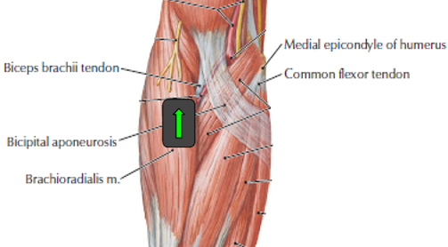
Colocación de los sensores Delsys Trigno: S3
D | R

Slide 18
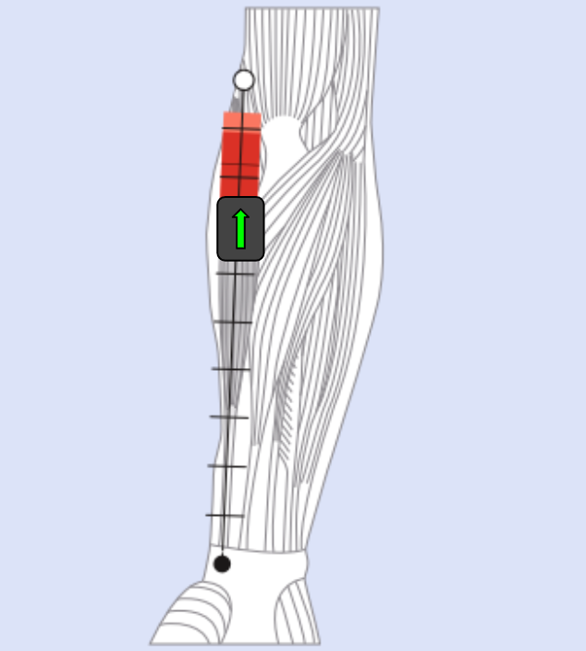
Colocación de los sensores Delsys Trigno: S3
D | R
I | L
Vista de frente | Front view

Slide 19
Colocación de los sensores Delsys Trigno: S4
El sensor con la pegatina del número 4 se debe colocar en el músculo Flexor Carpi Radialis. Para encontrarlo, el paciente debe colocarse de nuevo en la posición en la que se colocó S1 y S3, como si fuera a donar sangre.
Los dos puntos de referencia en este caso serán la parte de la muñeca más cercana al pulgar del paciente (igual que S1), y el punto de la fosa cubital más cercano al cuerpo del paciente en esta posición. La línea que conecta ambos puntos esta vez no será paralela al brazo, sino oblicua.
El sensor se deberá colocar en la línea que conecta ambos puntos a menos de la mitad de la distancia desde la fosa cubital.

Slide 20
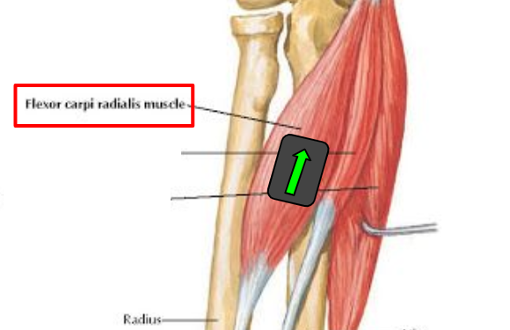
Colocación de los sensores Delsys Trigno: S4
D | R

Slide 21
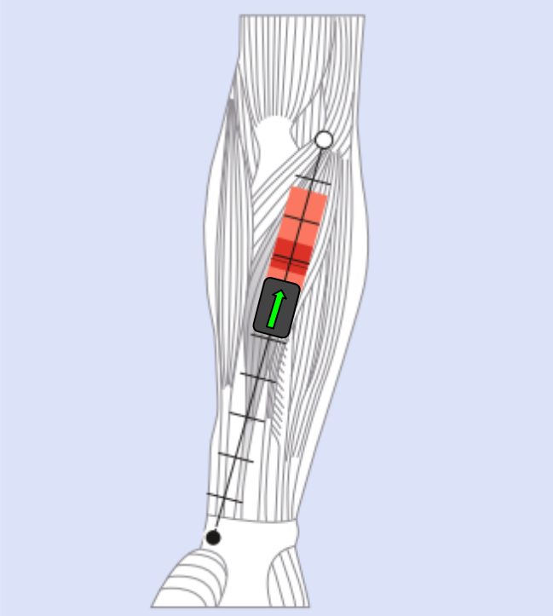
Colocación de los sensores Delsys Trigno: S4
D | R
I | L
Vista de frente | Front view

Slide 22
Conexión del Sensor Fuerza-Par

Slide 23
Conexión del Sensor Fuerza-Par
Conectar la caja del Sensor Fuerza-Par (Foto 5)
A la corriente
A la tarjeta externa de lectura de señales analógicas

Slide 24
Conexión del Sensor Fuerza-Par
2. Conectar la tarjeta externa de lectura de señales analógicas (Foto 6, Foto7) a ROBOESPAS-PC (además de la conexión previa con la caja del Sensor Fuerza-Par)

Slide 25
Conexión del Sensor Fuerza-Par
3. Ejecutar el archivo ReadGagesLong.slx, que se encuentra en la carpeta roboespas/MATLAB/FTSensor/, un archivo de Simulink que lee lo que se recibe del Sensor Fuerza-Par (Captura4FT).

Slide 26
Conexión del Sensor Fuerza-Par
4. Darle al Play en la simulación de Simulink y comprobar que en el Scope del archivo se empiezan a recibir señales.
Los datos recibidos son voltajes sentidos en las resistencias internas del sensor, no son datos de Fuerza-Par. Estos datos se procesan posteriormente desde la clase SensorFT.m para obtener datos de fuerza-par (N, N·m)

Slide 27
Conexión del IIWA utilizando iiwa_stack

Slide 28
Conexión del IIWA utilizando iiwa_stack
Configuración del Cabinet
Para poder utilizar el iiwa_stack, el puerto KONI (uno de los puertos Ethernet que tiene el cabinet, FOTO) debe habilitarse para que lo utilice Windows. Para ello:
Conectar una pantalla, un teclado y un ratón al Cabinet. Utilizar los puertos VGA y USB que tiene el Cabinet abajo a la izquierda (Foto)

Slide 29
Conexión del IIWA utilizando iiwa_stack
Iniciar sesión en Windows en el Cabinet. La contraseña es 68kuka1secpw59
Parar el programa KRC. Para ello, Ctrl+Esc, y abajo a la derecha, en el icono **, elegir StopKRC (Captura)

Slide 30
Conexión del IIWA utilizando iiwa_stack
Abrir una ventana de comandos escribiendo “cmd” en el buscador y haciendo clic en cmd.exe. (Captura)
A continuación escribir en la ventana de comandos: C:\KUKA\Hardware\Manager\KUKAHardwareManager.exe –assign OptionNIC –os RTOS (Captura)
Comprobar que aparece una pantalla que indica que se ha cambiado la asignación del puerto KONI correctamente (Captura)
Ya se pueden desconectar la pantalla, teclado y ratón.
Reiniciar el Cabinet, dándole al botón físico, esperando a que se apague todo el sistema (tarda un rato) y a continuación volviéndole a dar al botón.

Slide 31
Conexión del IIWA utilizando iiwa_stack
2. Conectar el cabinet, RoboespasPC y RoboespasUbuntu a una misma red. Para ello, llevar un cable ethernet desde cada dispositivo hasta un switch. En el caso del cabinet, el puerto ethernet utilizado será el puerto KONI (no el X66 ni el X65). En el caso de RoboespasPC, el puerto ethernet utilizado será el inferior (no el superior, que es por donde se conecta a internet)
3. Encender el portátil RoboespasUbuntu, introducir la contraseña (0037).
Conectarse a la red cableada IIWA. (Captura).
Abrir una terminal
Escribir “roslaunch iiwa_command iiwa_command_stack.launch”
4. Poner el robot en modo Automático, girando la llave que tiene la SmartPad en su parte superior hacia la derecha, eligiendo la opción AUT y volviendo a girar la llave hacia la izquierda.
Ejecutar en el SmartPad la aplicación ROSSmartServo (Captura).
5. Ya está todo listo para ejecutar la aplicación RoboespasApp conectada al IIWA en modo iiwa_stack.

Slide 32
Conexión del IIWA utilizando FRI

Slide 33
Conexión del IIWA utilizando FRI
Configuración del Cabinet
Para poder utilizar el FRI, el puerto KONI (uno de los puertos Ethernet que tiene el cabinet, FOTO) debe habilitarse para que lo utilice el sistema operativo en tiempo real de KUKA. Para ello:
Conectar una pantalla, un teclado y un ratón al Cabinet. Utilizar los puertos VGA y USB que tiene el Cabinet abajo a la izquierda (Foto)

Slide 34
Conexión del IIWA utilizando iiwa_stack
Iniciar sesión en Windows en el Cabinet. La contraseña es 68kuka1secpw59
Parar el programa KRC. Para ello, Ctrl+Esc, y abajo a la derecha, en el icono **, elegir StopKRC (Captura)

Slide 35
Conexión del IIWA utilizando iiwa_stack
Abrir una ventana de comandos escribiendo “cmd” en el buscador y haciendo clic en cmd.exe. (Captura)
A continuación escribir en la ventana de comandos: C:\KUKA\Hardware\Manager\KUKAHardwareManager.exe –assign OptionNIC –os WIN (Captura)
Comprobar que aparece una pantalla que indica que se ha cambiado la asignación del puerto KONI correctamente (Captura)
Ya se pueden desconectar la pantalla, teclado y ratón.
Reiniciar el Cabinet, dándole al botón físico, esperando a que se apague todo el sistema (tarda un rato) y a continuación volviéndole a dar al botón.

Slide 36
Conexión del IIWA utilizando iiwa_stack
2. Conectar el cabinet, RoboespasPC y RoboespasUbuntu a una misma red. Para ello, llevar un cable ethernet desde cada dispositivo hasta un switch. En el caso del cabinet, el puerto ethernet utilizado será el puerto KONI (no el X66 ni el X65). En el caso de RoboespasPC, el puerto ethernet utilizado será el inferior (no el superior, que es por donde se conecta a internet)
3. Encender el portátil RoboespasUbuntu, introducir la contraseña (0037).
Conectarse a la red cableada IIWA. (Captura).
Abrir una terminal
Escribir “roslaunch iiwa_command iiwa_command_fri.launch”
4. Poner el robot en modo Automático, girando la llave que tiene la SmartPad en su parte superior hacia la derecha, eligiendo la opción AUT y volviendo a girar la llave hacia la izquierda.
Ejecutar en el SmartPad la aplicación Roboespas_FRI_JointPositionControl(Captura).
5. Ya está todo listo para ejecutar la aplicación RoboespasApp conectada al IIWA en modo FRI.

Slide 37
Interfaz RoboespasApp

Slide 38
Interfaz RoboespasApp
La interfaz RoboespasApp se ejecutará habitualmente en el ordenador Roboespas-PC, ya que es el único que permite comunicarse con los Sensores Delsys-Trigno y el Sensor Fuerza-Par. A continuación se supondrá que este es el ordenador que se está utilizando. No obstante, si sólo se quiere comunicar con el robot, se podrá ejecutar también en el portátil RoboespasUbuntu.
Esta interfaz funciona sin ningún dispositivo conectado, o con todos ellos conectados simultáneamente. Se deberán conectar previamente siguiendo las instrucciones de cada uno de los dispositivos.

Slide 39
Interfaz RoboespasApp
En cualquiera de los casos, para ejecutarla será necesario abrir MATLAB, navegar hasta la localización de la aplicación (roboespas/RoboespasApp/MATLAB/App/RoboespasApp.mlapp), y darle doble click para abrir MATLAB App Designer.
A continuación, se hará click en Play (arriba de MATLAB App Designer) para ejecutarla.
Si el robot IIWA está encendido, configurado y conectado con Roboespas-PC, marcar el Checkbox de la parte superior “IIWA”, y esperar a que este se conecte

Slide 40
Interfaz RoboespasApp
Si los sensores Delsys están encendidos y conectados a RoboespasPC y ya se ha seguido la guía de conexión, marcar el checkbox “Delsys”. La conexión a los sensores Delsys tomará un tiempo la primera vez porque se debe iniciar un hilo paralelo de comunicación con los sensores. Se podrá observar el estado en la ventana principal de MATLAB, abajo a la izquierda, donde veremos que está “Busy” e “Starting parallel pool on local”.
Si el sensor fuerza-par está encendido, se ha seguido la guía de conexión y el archivo ReadGagesLong.slx está abierto, marcar el checkbox “FTSensor”. En este caso, la conexión será más rápida.

Slide 41
Interfaz RoboespasApp: Captura de una trayectoria
Para capturar una trayectoria, el modo de conexión con el IIWA utilizado DEBE ser iiwa_stack, ya que FRI no tiene esta opción. La conexión o desconexión del resto de dispositivos no influye.
Para capturar una trayectoria, el paciente debe sentarse mirando hacia el robot en la cara del carro del IIWA cuya distancia al centro del IIWA es más corta. El paciente quedará mirando a la pegatina de Caution y al cabinet en esta posición.

Slide 42
Interfaz RoboespasApp : Captura de una trayectoria
Mover el robot a una posición inicial de referencia. El programa tiene pregrabadas 2 posiciones de referencia para los brazos derecho/izquierdo. Es necesario comenzar el proceso por este paso, que además cambiará el selector superior del Brazo para posteriormente guardar con qué brazo se grabó la trayectoria
2. Como esta posición inicial puede no ser cómoda para todos los pacientes, se puede personalizar liberando diferentes ejes del robot. Desde el punto de vista del paciente, el eje X es derecha/izquierda, el eje Y es adelante/atrás y el eje Z es arriba/abajo. Solo se puede modificar las coordenadas de la posición en un eje de cada vez, aunque al final se puede personalizar por completo. No se debe llevar el robot a una posición muy alejada de la propuesta puesto que el posterior ajuste podría no funcionar apropiadamente.

Slide 43
Interfaz RoboespasApp: Captura de una trayectoria
3. Con la posición inicial personalizada, el IIWA conectado, está todo listo para iniciar la captura de la trayectoria. Cuando se presiona el botón “Iniciar captura”, el robot se liberará en el plano YZ (es decir, arriba/abajo y adelante/atrás desde el punto de vista del paciente), pero no se permitirá girar la herramienta del robot, ni desplazarla en el eje X (derecha/izquierda). La captura de la trayectoria iniciará cuando el paciente mueva el robot a velocidad superior a 20cm/s. Este umbral puede parecer alto, pero es una velocidad bastante baja, por lo que en cuanto se presiona el botón “Iniciar captura” el paciente ya debería empezar a realizar el movimiento capturado. Si antes de realizar el movimiento de flexión el paciente duda o mueve el robot en una dirección diferente, la captura podría no resultar correcta.

Slide 44
Interfaz RoboespasApp: Captura de una trayectoria
Movimiento de flexión. El movimiento capturado debe ser un movimiento de flexión, partiendo desde una posición del paciente con el brazo totalmente estirado, hasta una posición con el brazo totalmente flexionado, sin mover entre medias el codo, la muñeca o el hombro. Para ayudarse, se recomienda que el paciente se sujete el codo a sí mismo con el otro brazo mientras moviliza al robot. Además, se debe prestar atención a no realizar compensaciones posturales ni utilizar la muñeca para arrastrar al robot.
Cuando se finalice la captura, estando el paciente con el brazo totalmente flexionado, se presiona Finalizar captura, y se salvará la captura. El robot todavía no se bloqueará puesto que bloquearlo en una posición tan estirado puede ocasionar problemas.
Una vez salvada la captura, mover el robot a una posición más cercana a la inicial, y presionar Bloquear robot.

Slide 45
Interfaz RoboespasApp: Captura de una trayectoria
4. Cuando ya se haya grabado la trayectoria de flexión, aparecerá un archivo nuevo en el desplegable inferior que muestra las trayectorias que se han capturado. Presionar Ajustar trayectoria para comprobar que la trayectoria grabada se ajusta a las condiciones de una trayectoria de flexión, es decir, a un arco de círculo.
Al finalizar el ajuste se mostrará la trayectoria capturada y la ajustada, y se permitirá al terapeuta decidir si el ajuste es correcto, es decir, si la trayectoria se ha grabado correctamente, o si se debe repetir la captura.
Si la trayectoria es correcta, se podrá proceder a la movilización del paciente siguiendo la trayectoria de flexo-extensión ajustada correspondiente a esta captura.

Slide 46
Interfaz RoboespasApp: Reproducción de una trayectoria
En primer lugar, se debe cargar la trayectoria a reproducir. En el caso de que se acabe de ajustar una, se cargará automáticamente. Si se quiere acceder a una grabada previamente, cambiar a la pestaña Repetir, y elegir una trayectoria del desplegable superior. Cuando se carga, se ajustará automáticamente a la velocidad que esté seleccionada en el slider inferior.
Se puede modificar la velocidad posteriormente moviendo el slider. Se recomienda utilizar una velocidad baja la primera vez que se ejecute una trayectoria.

Slide 47
Interfaz RoboespasApp: Reproducción de una trayectoria
Antes de movilizar al paciente, este debe tener los sensores electromiográficos colocados, tal y como se describe en la guía de colocación de los sensores Delsys.
Además, previa a la movilización, el robot debe ejecutar una vez una trayectoria sin contacto con el paciente. También se aprovecha este momento para leer los valores de electromiografía presentes en el paciente cuando este está en reposo. Para ello simplemente se debe pedir al paciente que se aleje un poco del robot, y que deje el brazo con los sensores Delsys completamente en reposo. Se le indica al robot que se mueva a la posición inicial de la trayectoria, y a continuación, que la ejecute una vez. Mientras se ejecuta, se capturarán datos del IIWA, de los sensores y del sensor FT.
En esta sección también se proporciona un botón para comprobar los valores de electromiografía del paciente en cualquier momento. Al hacerle click a este botón aparecerá una figura que representa los valores EMG en tiempo real del paciente, y al volverle a hacer click se cerrará. Antes de ejecutar la trayectoria se debe cerrar esta ventana, o la aplicación no funcionará correctamente.

